Slide 1
Tutela Provisória
Bruno César da Silva
Defensor Público do Estado de SP
Contato: @profbrunocesar

Slide 2
Tutela Provisória
→ A tutela jurisdicional oferecida pelo Estado pode ser definitiva ou provisória.
Tutela Definitiva: Cognição Exauriente (Apta à imutabilidade).
A tutela definitiva pode ser satisfativa ou cautelar. A satisfativa é aquela que visa certificar e/ou efetivar o direito material. A tutela cautelar tem cunho assecuratório para conservar o direito afirmado, neutralizando os efeitos maléficos do tempo.
A tutela cautelar tem duas características peculiares: a referibilidade e a temporariedade. A referibilidade está ligada ao fato de que a tutela cautelar é sempre meio de preservação de outro direito (o direito acautelado). Já a temporariedade está ligada ao fato de ter sua eficácia limitada no tempo (dura o tempo necessário para a preservação que se propõe) (diferente de ser provisória).

Slide 3
Tutela Provisória
➔ Tutela provisória: Antecipação provisória dos efeitos da tutela definitiva.
➔ Finalidade é abrandar os males do tempo e garantir a efetividade da jurisdição. Esta é a tutela antecipada denominada no CPC como “tutela provisória”. É baseada em cognição sumária. Dá eficácia imediata à tutela definitiva pretendida. Será substituída por uma tutela definitiva que a confirme, revogue ou modifique.

Slide 4
Tutela Provisória
Sumariedade da cognição: análise superficial do objeto litigioso. Juízo de probabilidade.
Precariedade: Mantém sua eficácia ao longo do processo mas pode ser revogada ou modificada a qualquer tempo (art. 296).
Inapta a tornar-se indiscutível pela coisa julgada.
Características

Slide 5
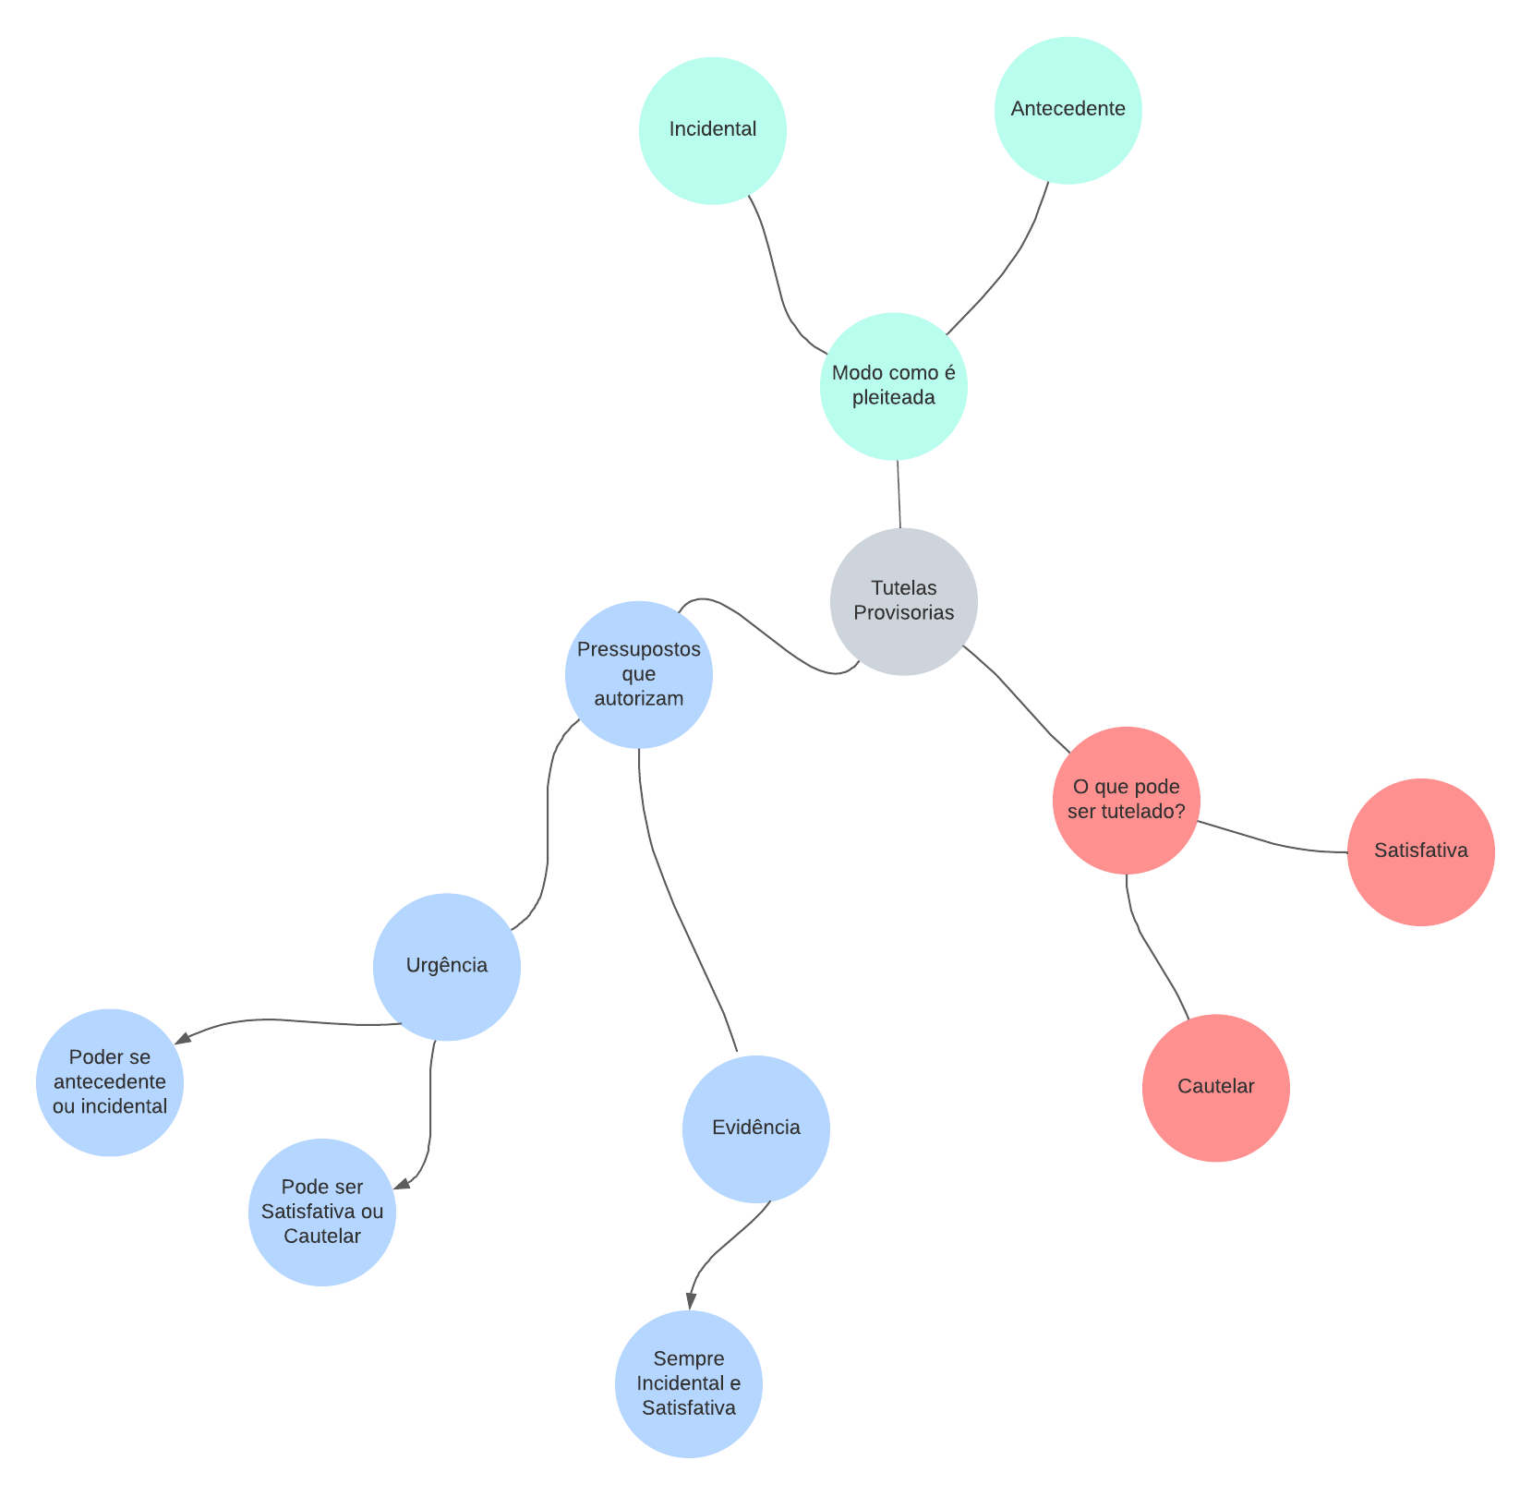
Tutela Provisória

Slide 6
Tutela Provisória
Art. 294 CPC: Urgência ou Evidência
As tutelas provisórias de urgência (satisfativa ou cautelar) pressupõem a demonstração de “probabilidade do direito” e do “perigo da demora” (Art. 300).
As tutelas provisórias de evidência pressupõem a demonstração de que as afirmações de fato estejam comprovadas, tornando o direito evidente. Hipóteses no artigo 311, sendo todas de natureza satisfativa
Fundamento

Slide 7
Tutela Provisória
Momento em que o pedido de tutela provisória é feito comparando com o momento do pedido da tutela definitiva.
A tutela provisória incidental é aquela requerida dentro do processo em que se pede ou já se pediu a tutela definitiva. É requerimento contemporâneo ou posterior a formulação do pedido de tutela definitiva. Pode ser formulado a qualquer tempo (Enunciado 496 do Fórum Permanente de Processualistas Civis). Será dirigida ao juízo que conduz a demanda.
A tutela provisória antecedente é aquela que deflagra o processo em que se pretende, no futuro, pedir a tutela definitiva. É requerimento anterior à formulação do pedido de tutela definitiva e tem por objetivo adiantar seus efeitos. Será dirigida ao juízo com competência originária para o pedido principal.
Pode ser requerida por qualquer parte
É cabível no procedimento comum (Art. 318) e nos procedimentos especiais e no Juizado Especial. Alguns procedimentos especiais podem ter requisitos próprios (Ex: Ações possessórias. Art. 562).
Forma de requerimento

Slide 8
Tutela Provisória
Tutela de Urgência

Slide 9
Tutela Provisória
Probabilidade do direito: Plausibilidade de existência desse mesmo direito. Probabilidade de ter acontecido o que foi narrado e quais as chances de êxito do demandante.
Perigo da demora: Existência de elementos que evidenciam o perigo que a demora no oferecimento da prestação jurisdicional representa para a efetividade da jurisdição e a eficaz realização do direito. Perigo de dano (i) concreto; (ii) atual; (iii) grave; (iv) irreparável ou de difícil reparação.
Reversibilidade da tutela provisória satisfativa: Art. 300 §3. Os efeitos da tutela provisória satisfativa devem ser reversíveis. Requisito que deve ser mitigado, quando diante de um perigo de irreversibilidade decorrente da não concessão da medida. A segurança jurídica pode ser preservada através da exigência de uma caução (Art. 300 §1).
Requisitos (Art. 300)

Slide 10
Tutela Provisória
Tutela de urgência satisfativa (antecipada) em caráter antecedente: é aquela requerida dentro do processo em que se pretende pedir a tutela definitiva, no intuito de adiantar seus efeitos, mas antes da formulação do pedido de tutela final. Art. 303 do CPC.
Procedimento:
1) Caso não concedida: §6
§ 6º Caso entenda que não há elementos para a concessão de tutela antecipada, o órgão jurisdicional determinará a emenda da petição inicial em até 5 (cinco) dias, sob pena de ser indeferida e de o processo ser extinto sem resolução de mérito

Slide 11
Tutela Provisória
2) Caso concedida: §§1, 2 e 3
§ 1º Concedida a tutela antecipada a que se refere o caput deste artigo:
I - o autor deverá aditar a petição inicial, com a complementação de sua argumentação, a juntada de novos documentos e a confirmação do pedido de tutela final, em 15 (quinze) dias ou em outro prazo maior que o juiz fixar;
II - o réu será citado e intimado para a audiência de conciliação ou de mediação na forma do art. 334 ;
III - não havendo autocomposição, o prazo para contestação será contado na forma do art. 335 .
§ 2º Não realizado o aditamento a que se refere o inciso I do § 1º deste artigo, o processo será extinto sem resolução do mérito.
§ 3º O aditamento a que se refere o inciso I do § 1º deste artigo dar-se-á nos mesmos autos, sem incidência de novas custas processuais.

Slide 12
Tutela Provisória
Estabilização da tutela de urgência satisfativa (Art. 304): Ocorre quando ela é concedida em caráter antecedente e não é impugnada pelo réu, litisconsorte ou assiste simples. Se isso ocorrer, o processo será extinto e a decisão antecipatória continuará produzindo efeitos.

Slide 13
Tutela Provisória
Requerimento de tutela antecedente pelo autor
Ausência de requerimento no sentido de dar prosseguimento ao processo após eventual decisão concessiva da tutela antecipada;
Decisão que concede tutela satisfativa antecedente;
Inércia do réu: art. 304 fala apenas em não interposição de recurso. Dois entendimentos no STJ: 1) a inércia vai além disso: outro meio de impugnação da decisão. RESp 1760.966/SP. 2) Interpretação deve ser literal. Resp 1797365/RS. Não se aplica se o réu inerte for citado/intimado por edital, estiver preso ou for incapaz.
Pressupostos

Slide 14
Tutela Provisória
Tutela de urgência cautelar em caráter antecedente: Objetivo é adiantar provisoriamente a eficácia da tutela definitiva cautelar e a eficácia da tutela definitiva satisfativa. Art. 305 e seguintes do CPC.

Slide 15
Tutela Provisória
Tutela de Evidência

Slide 16
Tutela Provisória
Evidência enquanto fato jurídico. Estado processual em que as afirmações de fato estão comprovadas.
É pressuposto fático de uma técnica processual para obtenção da tutela.
Conjugação de dois pressupostos: prova das alegações de fato e probabilidade de acolhimento da pretensão processual.
Elementos de evidência: Art. 311
Dispensa a demonstração de urgência ou perigo.
Técnica de gerência do ônus do tempo processual.

Slide 17
Tutela Provisória
Duas modalidades de tutela de evidência:
a) punitiva (Art. 311, I): sanção para apenar aquele que age de má-fé e impõe empecilhos ao regular andamento do feito. É conduta temerária que configura a probabilidade do direito afirmado do requerente da medida e autoriza a antecipação provisória dos efeitos da tutela. Deve se enquadrar como ato abusivo ou protelatório aquele que consista em um empecilho ao andamento do processo.
b) documentada (II ao IV):
b.1) fundada em precedente obrigatório: dois pressupostos: 1) prova documental das alegações de fato; 2) probabilidade do acolhimento da pretensão que se configura em razão do fundamento normativo da demanda consistir em tese jurídica já firmada em precedente obrigatório.
b.2) documentada de contrato de depósito: fim do rito especial de depósito. Rito comum para obrigação de restituir coisa objeto de contrato de deposito. Casos em que a obrigação está documentada.
b.3) documentada na ausência de contraprova documental suficiente: 3 pressupostos: 1) evidência demonstrada pelo autor e não abalada pelo réu mediante prova exclusivamente documental; 2) prova documental suficiente dos fatos constitutivos do direito do autor; 3) ausência de contraprova documental que seja apta a gerar dúvida razoável. Julgamento antecipado de mérito??

Slide 18
Obrigado pela atenção!
Bruno César da Silva
Defensor Público do Estado de SP
@profbrunocesar

